Slide 1
Sử dụng SAT solver giải Slitherlink
Nhóm 8:
Trần Quang Linh
Võ Hải Bình

Slide 2
Tổng quan
Slitherlink
Đánh số cạnh
SAT Encoding
Cài đặt & Kết quả

Slide 3
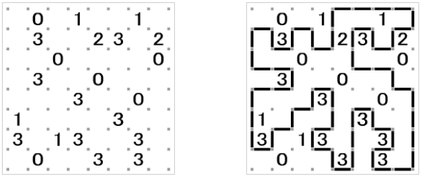
Slitherlink
Luật 1 : Số cạnh được tô màu của 1 ô bằng giá trị của ô đó (hoặc giá trị từ 0->4 nếu là ô trống)
Luật 2 : Các cạnh được tô màu tạo thành 1 chu trình duy nhất

Slide 4
Đánh số cạnh
Index(i,j) = M*i + j
Left(i,j) = Index(i,j) (với j<M)
Top (i,j) = (M*N) + Index(i,j) (với i<N)
Right(i,j) = Left( i, j+1) (với 0 <i < M & 0<j<N)
hoặc (M*N)*2 + i (với j=N)
Bottom(i,j) = Top(i+1,j) (với 0 <i < M & 0<j<N)
hoặc (M*N)*2 + M + j (với i=M)
7
8
9
1
1 | 2 | 3
4 | 5 | 6
2
3
13
10
11
12
4
5
6
14
15
16
17
M = 2
N = 3
=> Tổng số biến : 2*M*N + M + N

Slide 5
SAT Encoding
Luật 1: Số cạnh được tô màu của 1 ô bằng giá trị của ô đó (hoặc giá trị từ 0->4 nếu là ô trống)
exactly Value(i,j) in [ Left(i,j) ; Top(i,j) ; Right(i,j) ; Bottom(i,j) ] is True
(với 4 ≥ Value(i,j) ≥ 0)
atMost 4 in [ Left(i,j) ; Top(i,j) ; Right(i,j) ; Bottom(i,j) ] is True
(với Value(i,j) = undefined)

Slide 6
SAT Encoding
Luật 2: Các cạnh được tô màu tạo thành 1 chu trình duy nhất
2a: Mỗi đầu của 1 cạnh được tô sẽ kết nối với 1 cạnh được tô khác (Tạo thành các chu trình không giao nhau).
2b: Số lượng các chu trình = 1.

Slide 7
SAT Encoding
Luật 2a: Mỗi đầu của 1 cạnh được tô sẽ kết nối với 1 cạnh được tô khác
TL(e)
TR(e)
e ➔ (exactly 1 in [L(e) ; TL(e) ; BL(e)] is True)
∧ (exactly 1 in [R(e) ; TR(e) ; BR(e)] is True)
(với cạnh nằm)
e ➔ (exactly 1 in [T(e) ; TL(e) ; TR(e)] is True)
∧ (exactly 1 in [B(e) ; BL(e) ; BR(e)] is True)
(với cạnh đứng)
e
L(e)
R(e)
BL(e)
BR(e)
T(e)
TL(e)
TR(e)
e
BL(e)
BR(e)
B(e)

Slide 8
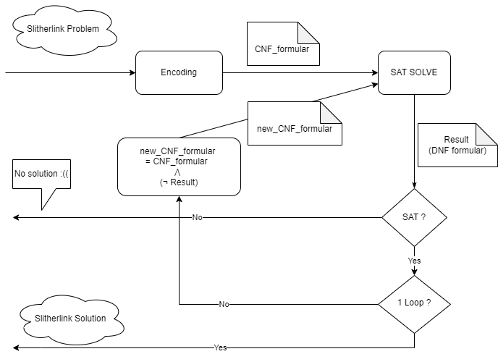
SAT Encoding
Luật 2b: Số lượng các chu trình = 1.
Reloading :

Slide 9
Cài đặt
Language | JavaScript
SAT Solver | Minisat.js
Web Browser | Chrome v96
CPU | intel i5 9400
RAM | 24 GB
OS | Windows 11

Slide 10
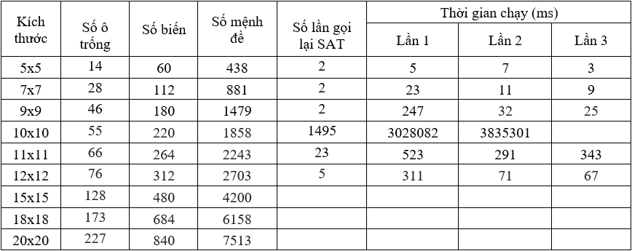
Kết quả thực nghiệm

Slide 11
Phân công công việc
Trần Quang Linh | Cài đặt giao diện, mã hóa cạnh, encoding
Võ Hải Bình | Cài đặt hàm kiểm tra 1 chu trình, chuẩn bị test + chạy kết quả

